Slide 1
Федеральный государственный стандарт среднего общего образования: организационный раздел
Гребенцова Галина Васильевна
заместитель директора КИМЦ
grebencova.g@kimc.ms

Slide 2
НОРМАТИВНЫЕ ДОКУМЕНТЫ
ФГОС среднего общего образования Приказ Минобрнауки России от 17.05.2012 N 413 (ред. от 29.06.2017)"Об утверждении федерального государственного образовательного стандарта среднего общего образования" В ред. Приказов Минобрнауки России от 29.12.2014 N 1645, от 31.12.2015 N 1578, от 29.06.2017 N 613

Slide 3
НОРМАТИВНЫЕ ДОКУМЕНТЫ
Федеральный закон №273 "Об образовании в РФ»
Среднее общее образование направлено на дальнейшее становление и формирование личности обучающегося, развитие интереса к познанию и творческих способностей обучающихся, формирование навыков самостоятельной учебной деятельности на основе индивидуализации профессиональной ориентации содержания среднего общего образования, подготовку обучающегося к жизни в обществе, самостоятельному жизненному выбору, продолжению обучения и началу профессиональной деятельности.

Slide 4
Ориентиры при формировании ООП
Примерная ООП СОО – одобрена
и размещена на сайте:
fgosreestr.ru

Slide 5
Основные характеристики СТАНДАРТА
новый формат Стандарта (рамочный документ);
новое содержание Стандарта (совокупность требований);
расширение функций Стандарта (образующий элемент системы образования )
расширение пользователей Стандарта (участники образовательных отношений);
новое методологическое основание (системно - деятельностный подход )

Slide 6
Методологическая основа Стандарта
системно-деятельностный подход, который обеспечивает:
формирование готовности обучающихся к саморазвитию и непрерывному образованию;
проектирование и конструирование развивающей образовательной среды организации, осуществляющей образовательную деятельность;
активную учебно-познавательную деятельность обучающихся;
построение образовательной деятельности с учетом индивидуальных, возрастных, психологических, физиологических особенностей и здоровья обучающихся.

Slide 7
Специфика ФГОС старшей школы
1. Профильный принцип образования.
2. Акцент на развитие индивидуального образовательного маршрута каждого школьника.

Slide 8
Объемные показатели
Обязательная часть образовательной программы среднего общего образования составляет 60%, а
часть, формируемая участниками образовательных отношений, - 40% от общего объема образовательной программы среднего общего образования.
в ред. Приказа Минобрнауки России от 29.12.2014 N 1645

Slide 9
Система трёх «Т»
Требования к структуре основной образова
тельной программы
Требования к результатам освоения основной образовательной программы
ФГОС СОО
Требования к условиям реализации основной образовательной программы

Slide 10
Требования к структуре ООП среднего общего образования
Структура основной образовательной программы
вввввввммП
Целевой раздел
Содержательный раздел
Организационный раздел
Пояснительная записка
Программа развития универсальных учебных действий
Учебные планы
План внеурочной деятельности
Программа отдельных учебных предметов, курсор
Планируемые результаты
Календарный учебный график
Программа воспитания и социализации
система оценки результатов
Программа коррекционной работы
Система условий

Slide 11
Статья 2. Основные понятия, используемые в Федеральном законе №273 «Об образовании в Российской Федерации»
22) учебный план - документ, который определяет перечень, трудоемкость, последовательность и распределение по периодам обучения учебных предметов, курсов, дисциплин (модулей), практики, иных видов учебной деятельности … формы промежуточной аттестации обучающихся;
23) индивидуальный учебный план - учебный план, обеспечивающий освоение образовательной программы на основе индивидуализации ее содержания с учетом особенностей и образовательных потребностей конкретного обучающегося;
25) направленность (профиль) образования - ориентация образовательной программы на конкретные области знания и (или) виды деятельности, определяющая ее предметно-тематическое содержание, преобладающие виды учебной деятельности обучающегося и требования к результатам освоения образовательной программы;

Slide 12
18.3. Организационный раздел ООП:
18.3.1. Учебный план среднего общего образования (далее - учебный план) является одним из основных механизмов, обеспечивающих достижение обучающимися результатов освоения ООП.
ООП может включать как один, так и несколько учебных планов, в том числе учебные планы различных профилей обучения.

Slide 13
Чем отличаются учебные планы профилей по ФГОС СОО и БУП?
В БУП на 7 профилей больше, чем в ФГОС среднего общего образования;
БУП не дает понятия универсального профиля, при этом допускает универсальное непрофильное обучение. ФГОС СОО вводит универсальный профиль.

Slide 14
Чем отличаются учебные планы профилей по ФГОС СОО и БУП?
Второе отличие – количество предметов
Учебный план профиля обучения и (или) индивидуальный учебный план должны содержать максимум 12 учебных предметов и предусматривать изучение не менее одного учебного предмета из каждой предметной области:
1."Русский язык и литература",
2."Родной язык и родная литература",
3."Иностранные языки",
4."Общественные науки",
5."Математика и информатика",
6."Естественные науки",
7."Физическая культура, экология и основы безопасности жизнедеятельности".

Slide 15
Чем отличаются учебные планы профилей по ФГОС СОО и БУП?
Третье отличие – три (четыре) предмета на углубленном уровне в четырех профиля
Предметная область, из которой вы выбираете три предмета, должна соответствовать профилю обучения (пункт 18.3.1 ФГОС СОО).
К примеру, нельзя заявить гуманитарный профиль с профильными математикой, физикой и информатикой

Slide 16
Чем отличаются учебные планы профилей по ФГОС СОО и БУП?
Четвертое отличие – обязательные предметы
В любом учебном плане должны быть обязательные предметы. В примерной ООП учебный предмет «Астрономия» отсутствует, а предмет «Математика» называется «Математика: алгебра и начала математического анализа, геометрия».
Это неверно! Поэтому важно разрабатывать ООП, пользуясь текстом ФГОС, а не копировать ООП.

Slide 17
Чем отличаются учебные планы профилей по ФГОС СОО и БУП?
Пятое отличие – обязательный курс «Индивидуальный проект»

Slide 18
Чем отличаются учебные планы профилей по ФГОС СОО и БУП?
Шестое отличие – Государственная итоговая аттестация обучающихся (ФГОС СОО п.12 изменен с 7 августа 2017 г. - Приказ Минобрнауки России от 29 июня 2017 г. N 613)

Slide 19
П. 18.3.1. ФГОС СОО
1) изучение обязательных учебных предметов;
2) учебных предметов по выбору из обязательных предметных областей;
3) дополнительных учебных предметов;
4) курсов по выбору и
5) общих для включения во все учебные планы учебных предметов, в том числе на углубленном уровне.

Slide 20
Общие для включения во все учебные планы учебные предметы, в том числе на углубленном уровне
1 "Русский язык",
2 "Литература",
3 "Иностранный язык",
4 "Математика",
5 "История" (или "Россия в мире"),
6 "Физическая культура",
7 "Основы безопасности жизнедеятельности",
8 "Астрономия".

Slide 21
П. 18.3.1. ФГОС СОО
Дополнительные учебные предметы, курсы по выбору.
В учебные планы могут быть включены дополнительные учебные предметы, курсы по выбору:"Искусство", "Психология", "Технология", "Дизайн", "История родного края", "Экология моего края") в соответствии со спецификой и возможностями организации, осуществляющей образовательную деятельность.

Slide 22
Возможные профили обучения (п.18.3.1):
естественнонаучный;
гуманитарный;
социально-экономический;
технологический;
универсальный.
Учебный план профиля обучения (кроме универсального) должен содержать не менее 3-4 учебных предметов на углублённом уровне изучения из соответствующей профилю обучения предметной области и (или) смежной с ней предметной области.

Slide 23
Учебный план профиля обучения
Ключевые особенности ФГОС СОО
Профили обучения: естественно-научный гуманитарный социально-экономический технологический универсальный | Профессиональное обучение – при наличии необходимых условий для выполнения определенного вида трудовой деятельности в сфере технического и обслуживающего труда | Должен содержать
 |  | 11(12) учебных предметов и предусматривать изучение не менее одного учебного предмета из каждой предметной области | не менее 3(4) учебных предметов на углубленном уровне изучения (кроме универсального профиля) из соответствующей профилю обучения предметной области и (или) смежной с ней предметной области | Общие учебные предметы: «Русский язык» «Литература», «Иностранный язык», «Математика: алгебра и начала математического анализа, геометрия», «История» (или «Россия в мире»), «Физическая культура», «Основы безопасности жизнедеятельности» «Астрономия»
В учебном плане должно быть предусмотрено выполнение обучающимися
индивидуального(ых) проекта(ов).
Уровень ОО

Slide 24
Индивидуальный проект
В учебном плане должно быть предусмотрено выполнение обучающимися индивидуального(ых) проекта (ов)

Slide 25
Индивидуальный проект
Индивидуальный проект выполняется обучающимся в течение одного или двух лет в рамках учебного времени, специально отведенного учебным планом, и должен быть представлен в виде завершенного учебного исследования или разработанного проекта: информационного, творческого, социального, прикладного, инновационного, конструкторского, инженерного.

Slide 26
ФГОС СОО п.11 Индивидуальный проект представляет собой особую форму организации деятельности обучающихся (учебное исследование или учебный проект)
Ключевые особенности ФГОС СОО
Требования к организации
Требования к результатам
Индивидуальный проект выполняется:
самостоятельно под руководством учителя (тьютора) по выбранной теме в рамках одного или нескольких изучаемых учебных предметов, курсов
в течение одного или двух лет в рамках учебного времени, специально отведённого учебным планом, и должен быть представлен в виде завершённого учебного исследования или разработанного проекта
Результаты выполнения индивидуального проекта должны отражать:
сформированность навыков коммуникативной, учебно-исследовательской, проектной деятельности, критического мышления
способность к инновационной, аналитической, творческой, интеллектуальной деятельности
сформированность навыков самостоятельного применения приобретённых знаний и способов действий при решении различных задач
способность постановки цели и формулирования гипотезы исследования, планирования работы, отбора и интерпретации необходимой информации, структурирования аргументации результатов исследования на основе собранных данных, презентации результатов
Области проектной деятельности: познавательная, практическая, учебно-исследовательская, социальная, художественно-творческая, иная
Примерные виды проектов : информационный, творческий, социальный, прикладной, инновационный, конструкторский, инженерный

Slide 27
Предметная область | Учебный предмет | Уровень изучения
 |  | базовый | углубл.
Русский язык и литература | Русский язык | Б | У
 | Литература | Б | У
Иностранные языки | Иностранный язык | Б | У
 | Второй иностранный язык | Б | У
Общественные науки | История | Б | У
 | или Россия в мире | Б
 | Экономика | Б | У
 | Право | Б | У
 | Обществознание | Б
 | География | Б | У
Математика и информатика | Математика | ? | ?
 | Информатика | Б | У
Естественные науки | Физика | Б | У
 | Астрономия | Б
 | Химия | Б | У
 | Биология | Б | У
 | Естествознание | Б
Физическая культура, экология и ОБЖ | Физическая культура | Б
 | Экология | Б
 | ОБЖ | Б
Индивидуальный проект
Курсы по выбору |  | Элективные, факультативные

Slide 28
п.12 Освоение обучающимися основной образовательной программы завершается обязательной государственной (итоговой) аттестацией выпускников
Государственная (итоговая) аттестация обучающихся проводится по всем изучавшимся учебным предметам
ГИА проводится в форме ЕГЭ по окончании 11 класса в обязательном порядке по учебным предметам:
«Русский язык и литература»;
«Математика: алгебра и начала анализа, геометрия»;
«Иностранный язык»
Допускается прохождение обучающимися ГИА по завершению изучения отдельных учебных предметов на базовом уровне после 10 класса.
Обучающийся может самостоятельно выбрать уровень (базовый или углубленный), в соответствии с которым будет проводиться ГИА в форме ЕГЭ
Ключевые особенности ФГОС СОО

Slide 29
Учебный план ТЕХНОЛОГИЧЕСКОГО ПРОФИЛЯ
Предметная область | Учебный предмет | Уровень | 10/11 кл.
Русский язык и литература | Русский язык | Б | 1/1
 | Литература | Б | 3/3
Иностранные языки | Иностранный язык | Б | 3/3
Общественные науки | История (или Россия в мире) | Б | 2/2
 | Экономика
 | Право
 | Обществознание
 | География
Математика и информатика | Математика | У??? | 6/6
 | Информатика | У | 4/4
Естественные науки | Физика | У | 5/5
 | Астрономия | Б | 0/1
 | Химия
 | Биология
 | Естествознание
Физическая культура, экология и ОБЖ | Физическая культура | Б | 3/3
 | Экология
 | ОБЖ | Б | 1/1
Индивидуальный проект* |  |  | 1/1
Биохимия |  | ЭК | 2/1
Компьютерная графика |  | ЭК | 1/1
Элективные, факультативные курсы |  | ЭК, ФК | 5/5
Итого часов |  |  | 37/37

Slide 30
Учебный план ГУМАНИТАРНОГО ПРОФИЛЯ
Предметная область | Учебный предмет | Уровень | 10/11 кл.
Филология | Русский язык | У | 4/4
 | Литература | Б | 3/3
Иностранные языки | Иностранный язык | У | 6/6
Общественные науки | История | У | 4/4
 | Экономика
 | Право | У | 2/2
 | Обществознание | Б | 2/2
 | География
Математика и информатика | Математика | Б??? | 5/5
 | Информатика
Естественные науки | Физика
 | Астрономия | Б | 1/0
 | Химия
 | Биология
 | Естествознание | Б | 3/3
Физическая культура, экология и ОБЖ | Физическая культура | Б | 3/3
 | Экология
 | ОБЖ | Б | 1/1
Индивидуальный проект* |  |  | 1/1
Психология |  | ЭК | 1/1
Элективные, факультативные курсы |  | ЭК, ФК | 1/2
Итого часов |  |  | 37/37

Slide 31
Учебный план УНИВЕРСАЛЬНОГО ПРОФИЛЯ
Предметная область | Учебный предмет | Уровень | 10/11 кл.
Русский язык и литература | Русский язык | Б | 1/1
 | Литература | Б | 3/3
Иностранные языки | Иностранный язык | У | 6/6
Общественные науки | История (или Россия в мире) | Б | 2/2
 | Экономика
 | Право
 | Обществознание | Б | 2/2
 | География
Математика и информатика | Математика | Б??? | 5/5
 | Информатика | Б | 1/1
Естественные науки | Физика | Б | 2/2
 | Астрономия | Б | 1/0
 | Химия | Б | 1/1
 | Биология | Б | 1/1
 | Естествознание
Физическая культура, экология и ОБЖ | Физическая культура | Б | 3/3
 | Экология
 | ОБЖ | Б | 1/1
Индивидуальный проект* |  |  | 2/2
Элективные, факультативные курсы |  | ЭК, ФК | 6/7
Итого часов |  |  | 37/37

Slide 32
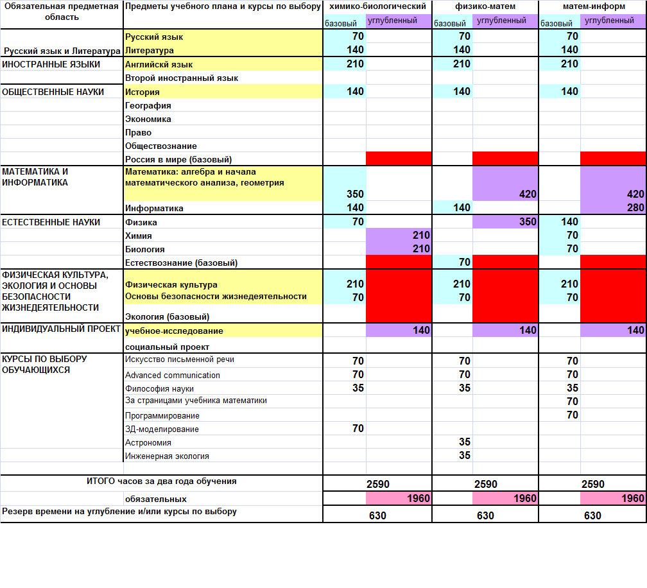
Примеры: профиль естественно-научный с направленностями; модель предметная «диверсифицированная»

Slide 33
СПАСИБО ЗА ВНИМАНИЕ

